Slide 1




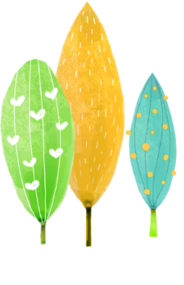




UBND QUẬN DƯƠNG KINH
TRƯỜNG TIỂU HỌC ANH DŨNG
TOÁN
Bài 8: Thực hành lắp ghép xếp hình (tiết 1)

Slide 2
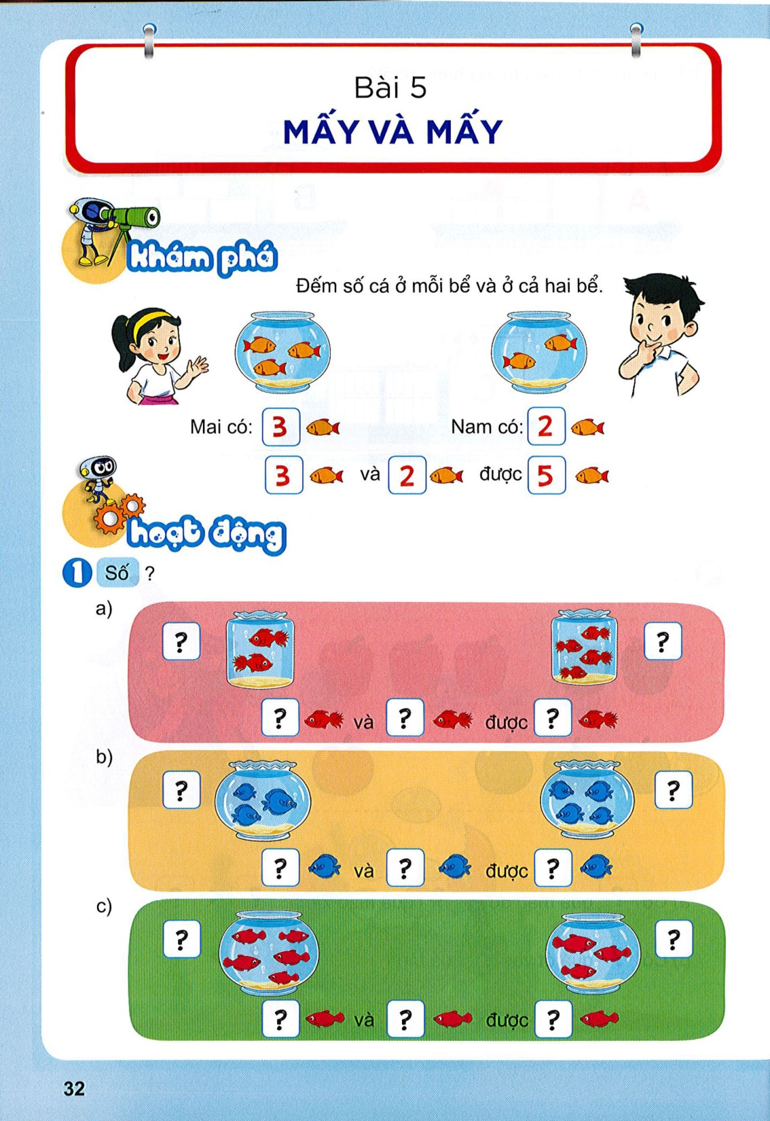

Slide 3
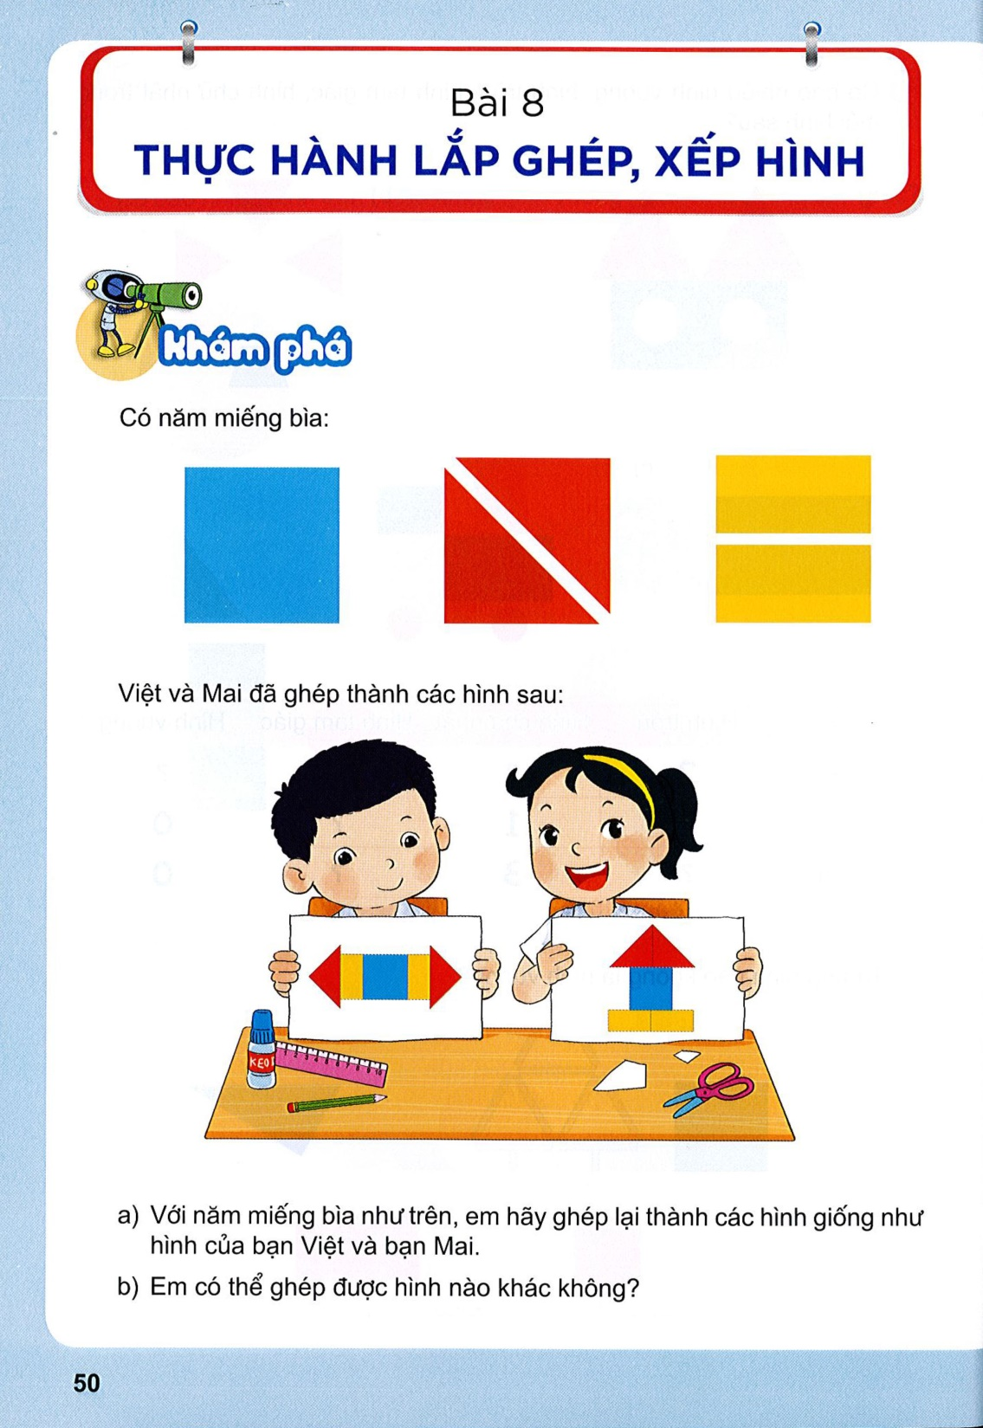

Slide 4
Với năm miếng bìa như trên, em hãy ghép
lại thành các hình giống như hình của bạn Việt
và bạn Mai.

Slide 6

Em có thể ghép được hình nào khác không?

Slide 8
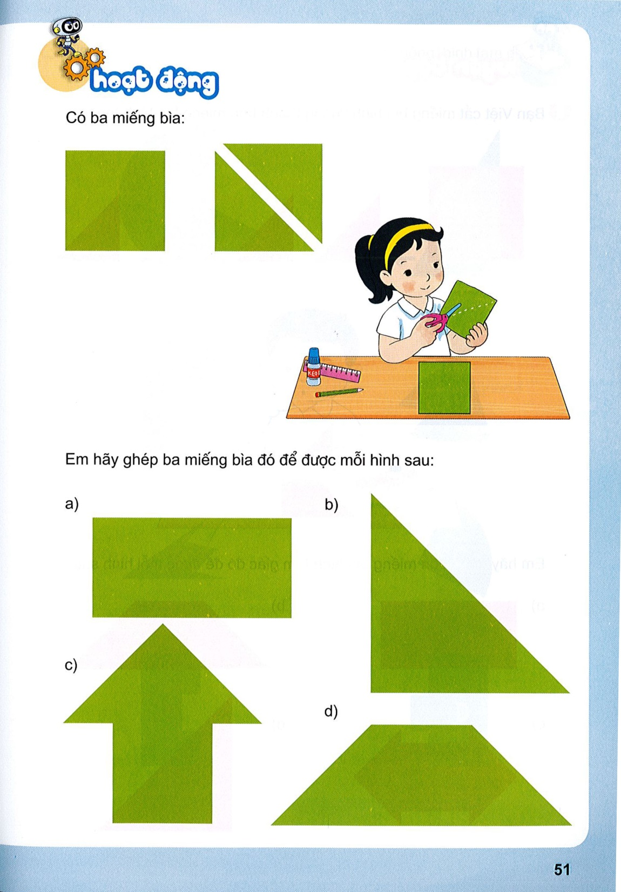

Slide 10
a)

Slide 11
b)

Slide 12
c)

Slide 13
d)

